Slide 1


Материалы
к Дорожной карте кафедр предметной области «Финансы (Finance)» ИУЭФ
«Как попасть в предметный рейтинг QS ______________________
2016-2020 гг.»

Slide 2

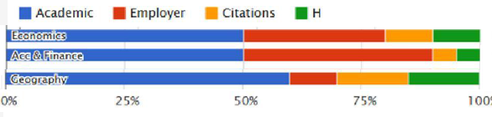
Критерии оценки по версии QS (Quacquarelli Symonds)
академическая репутация (0,5)
оценка работодателей (0,3)
научные публикации и индекс цитирования (0,2)
СИНЕРГИЯ продвижения в предметном рейтинге «Финансы (Finance)»
Финансовый блок ИУЭФ
Кафедра банковского дела
Кафедра ценных бумаг, биржевого дела и страхования
Кафедра налогообложения
Кафедра финансов
Кафедра финансов организации

Slide 3
Достижение основных показателей Программы повышения конкурентоспособности и Программы развития кафедр предметной области «Финансы (Finance)» ИУЭФ
Показатели по кафедрам | Единица измерения | 2014 (план) | 2014 (факт) | 2015 (план) | 2015 (факт)
Объем доходов от платной образовательной деятельности (доп.образование) | млн. руб. | - | - | 2,3 | 2,9
Объем научно-исследовательских и опытно-конструкторских работ | млн. руб. | - | - | 0,9 | 0,9
Количество публикаций в базе данных Scopus за отчетный год | единиц | 20 | 24 | 59 | 73
Количество цитирований, рассчитываемое по совокупности статей, учтенных в базе данных Scopus (за последние 5 лет) | единиц | - | 32 | 86 | 114
Численность зарубежных профессоров, преподавателей и исследователей, включая российских граждан-обладателей степени PhD зарубежных университетов (на ставку) | человек | 1 | 1 | 1 | 1
Численность аспирантов и магистрантов | человек | 133 | 133 | 143 | 150
Количество научно-педагогических работников, прошедших программы повышения квалификации и дополнительной подготовки | человек | 14 | 15 | 9 | 12
Количество школьников, охваченных профориентационными работами, проводимыми КФУ (конкурсы и интернет-олимпиады) | человек | 100 | 100 | 350 | 365

Slide 4
Целевые показатели эффективности кафедр предметной области «Финансы (Finance)» ИУЭФ
№ | Показатели по кафедрам | 2016 | 2017 | 2018 | 2019 | 2020 | Единица измерения
1 | Число публикаций кафедр, индексируемых в информационно-аналитической системе научного цитирования (на одного НПР): | 4,4 | 6,0 | 6,6 | 8,5 | 8,8
1.1 | Web of Science - в расчете на 10 НПР | 11,9 | 21,9 | 24,8 | 31,8 | 33,4 | единиц
1.2 | Scopus - в расчете на 10 научно педагогических работников | 32,1 | 38,3 | 41,7 | 53,7 | 55 | единиц
2 | Количество цитирований публикаций, изданных за последние 5 лет, индексируемые в информационно-аналитической системе научного цитирования (на одного НПР): | 27 | 41 | 66 | 95 | 111
2.1 | Web of Science - в расчете на 10 НПР | 83 | 130 | 282 | 439 | 490 | единиц
2.2 | Scopus - в расчете на 10 НПР | 187 | 275 | 375 | 510 | 620 | единиц
3 | Объем НИОКР (в том числе хозрасчетная деятельность) в расчете на одного НПР | 1468 | 1879 | 2290 | 2713 | 2941 | тыс. руб.
4 | Доходы кафедр из всех источников в расчете на одного НПР | 5655 | 7283 | 8883 | 10511 | 11311 | тыс. руб.
5 | Количество ставок иностранных ППС (в том числе граждан РФ со степенью PhD) | 2 | 2 | 2,5 | 2,5 | 2 | ставки
6 | Количество привлеченных иностранных студентов | 20 | 29 | 25 | 31 | 40 | чел.
7 | Количество аспирантов | 18 | 21 | 22 | 25 | 28 | чел.
 | Количество НПР на кафедрах финансового блока | 70,5 | 67 | 66 | 64 | 64 | ставки

Slide 5

Публикационная активность кафедр предметной области «Финансы (Finance)» ИУЭФ
European Journal of Operational Research
(Publisher: ELSEVIER SCIENCE BV. Country: NETHERLANDS) SJR (SCImago Journal Rank): 2.368 IF: 2,358
Journal of Empirical Finance
(Publisher: ELSEVIER SCIENCE BV. Country: NETHERLANDS)
SJR (SCImago Journal Rank): 0.850 IF: 0,714
Journal of the Operational Research Society
(Publisher: PALGRAVE PUBLISHERS LTD. Country: ENGLAND)
SJR (SCImago Journal Rank): 1.097 IF: 0,953
Престижные издания по версии ведущих университетов мира
The Credit Research Centre – University of Edinburgh – United Kingdom
QS World University Rankings – number 21

Slide 6
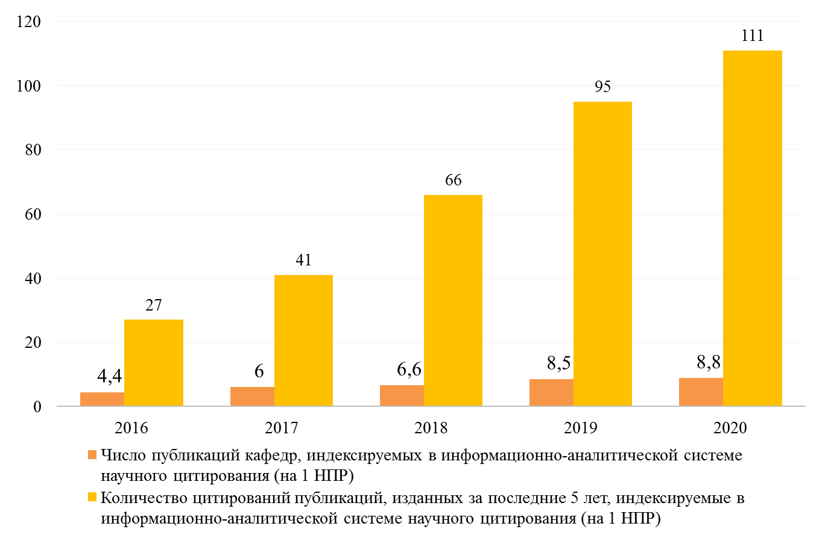
Публикационная активность кафедр предметной области «Финансы (Finance)» ИУЭФ на 2016-2020 гг.
ед.

Slide 7
Партнерские проекты кафедр предметной области «Финансы (Finance)» ИУЭФ с работодателями
ВРОЦЛАВСКИЙ ГОСУДАРСТВЕННЫЙ ЭКОНОМИЧЕСКИЙ УНИВЕРСИТЕТ (ПОЛЬША)
Программа двойного диплома по магистерскому профилю «Банки и реальная экономика» (около 20 человек в год)
ПАО СБЕРБАНК
Реализация совместного проекта «Учебно-научное подразделение «Филиал кафедры банковского дела» с целью прохождения студентами ИУЭФ КФУ практикоориентированной программы «Основы банковского дела в Сбербанке» (около 50 человек в год)
ПОУ КАЗАНСКИЙ БАНКОВСКИЙ КОЛЛЕДЖ ЦЕНТРАЛЬНОГО БАНКА РОССИЙСКОЙ ФЕДЕРАЦИИ
Программа обучения выпускников Казанской банковской школы по профилю «Банковское дело и современные финансовые технологии» (около 100 человек в год)
БАНК ВТБ (ПАО), БАНК ГПБ (АО), АО «РОССЕЛЬХОЗБАНК», АО «АЛЬФА-БАНК»
взаимодействие в рамках программ практикоориентированного обучения (лекции и семинары), прохождения производственной и преддипломной практики, трудоустройства и программ дополнительного образования (около 75 человек в год)
ФОНД РАЗВИТИЯ ИСЛАМСКОГО БИЗНЕСА И ФИНАНСОВ (IBFD FUND), ЦЕНТР ПАРТНЕРСКОГО БАНКИНГА
Открытие и реализация нового образовательного и научного «прорывного» проекта «Партнерский (исламский) банкинг и финансы»
Базовые
Перспективные

Slide 8

Оценка работодателей кафедр предметной области «Финансы (Finance)» ИУЭФ
Sberbank of Russia Позиция в рейтинге: 34
VTB Bank (public joint-stock company) Позиция в рейтинге: 70
«Gazprombank» (Joint-stock Company) Позиция в рейтинге: 125
Joint stock company Russian Agricultural Bank Позиция в рейтинге: 159
Joint Stock Company «ALFA-BANK» Позиция в рейтинге: 258
TOP-1000 крупнейших банков мира по оценкам авторитетного журнала, посвященного международным финансам
«THE BANKER» - The Financial Times Ltd - LONDON

Slide 9
Партнерские проекты кафедр предметной области «Финансы (Finance)» ИУЭФ с работодателями
Bahrain Institute of Banking & Finance (Bahrain)
INTERNATIONAL Islamic University Malaysia (Malaysia)
Universiti Tunku Abdul Rahman (Malaysia)
The Global University of Islamic Finance (Malaysia)
Взаимодействие и организация академической мобильности в таких областях как финансы, банковское дело и исламские финансы
ПРОГРАММЫ ДОПОЛНИТЕЛЬНОГО ОБРАЗОВАНИЯ
(действующие программы - «Консультант по правовому обеспечению предприятия», «Налоги и налогообложение», планируемые программы - «Правовое обеспечение предпринимательской деятельности», «1 С – Налоговые расчеты», специализация «Экономико-правовое обеспечение экономической безопасности» по специальности «Экономическая безопасность»)
SAP Университетский Альянс
Возобновление сотрудничества позволит принимать участие международных мероприятиях для студентов и преподавателей, проходить бесплатное обучение инновационным методам преподавания, предоставит возможности стажировки для студентов в SAP СНГ

Slide 10
Академическая репутация кафедр предметной области «Финансы (Finance)» ИУЭФ
Бакалавриат
(профили «Банковское дело и современные финансовые технологии», «Корпоративный финансы», «Налоги и налогообложение», «Публичные финансы», «Рынок ценных бумаг», «Страховое дело»)
Магистратура
(программы «Банки и реальная экономика», «Исламские финансы», «Государственные и муниципальные финансы», «Налогообложение экономических видов деятельности»)
Аспирантура
(08.00.10 - финансы, денежное обращение и кредит)
Ph.D.
970 бакалавров
(2016 год)
134
магистра
(2016 год)
18 аспирантов
(2016 год)

Slide 11









Академическая репутация кафедр предметной области «Финансы (Finance)» ИУЭФ
QS World University Rankings® 2015/16 | Университет | Образовательная программа, профильный центр или институт (страна) | Куратор образовательной программы, профильного центра или института
21 |  | Master of Science in Banking & Risk The Credit Research Centre (GBR) | Professor Jonathan Crook, Douglas Graham
19 |  | M.Sc. in Banking & Finance (GBR) | Professor George Kapetanios, Dr Leone Leonida
61 |  | M.Sc. in Islamic Finance, M.Sc. in Islamic Finance and Management (GBR) | na
62 |  | M.Sc. in International Banking & Finance (GBR) | na
109 |  | M.Sc. in Banking & Finance (GBR) | na
30 |  | B.Sc. in Quantitative Finance (HKG) | na
13 |  | M.Sc. in Financial Engineering (SGP) | na
NA |  | M.Sc. in Quantitative Finance, B.Sc. (Economics): International Trading, Investment Banking, Financial Risk Analysis (SGP) | na
329 |  | Institute of Public Finance, Fiscal Law and Law and Economics (CHE) | Prof. Christoph A.Schaltegger Dr. Terenzio Angelini Dr. Bernhard Thoeny

Slide 12
Открытие магистерских программ предметного рейтинга «Финансы (Finance)» ИУЭФ
«Партнерский банкинг» (Master of Science in Partnership Banking)
«Публичные финансы» (Master of Science in Public Finance)
«Количественные финансы» (Master of Science in Quantitative Finance)
ФГОС ВО
(ФГОС 3+) по направлению 38.04.08 – Финансы и кредит (магистратура), утвержденный Приказом Минобрнауки РФ от 30.03.2015 №325
Перевод программ магистратуры на направление 38.04.08 - «Финансы и кредит» позволит избежать необходимости освоения избыточных компетенций, сосредоточиться на профильной подготовке и обновить линейку образовательных продуктов, активно взаимодействуя с университетами TOP-350 (QS World University Rankings®). Развитие отношений и постепенной, непрерывной интеграции отечественных и зарубежных программ имеет смысл с точки зрения признания российского образования за рубежом и, как следствие, роста академической репутации КФУ в предметной области «Финансы (Finance)»

Slide 13


Взгляд в будущее: СИНЕРГИЯ продвижения в предметном рейтинге «Финансы (Finance)»
Harry M. Markowitz (Chicago, IL, USA) Университет: University of California, San Diego, USA (QS-44)
Премия: «за пионерскую работу в области финансовой экономики» (1990)
Вклад: «Выбор портфеля» (Portfolio Selection, 1952), «Выбор портфеля: эффективная диверсификация инвестиций» (Portfolio Selection: Efficient Diversification of Investments, 1959)
William F. Sharpe (Boston, Massachusetts, USA) (H-index-52) Университет: University of Washington, USA (QS-65), Stanford University, California, USA (QS-3)
Премия: «за пионерскую работу в области финансовой экономики» (1990)
Вклад: «Теория портфеля и рынки капиталов» (Portfolio Theory and Capital Markets, 1970), «Инвестиции» (Investments (with Gordon J. Alexander and Jeffrey Bailey, Prentice-Hall, 1999)
Robert C. Merton (New York City, USA) (H-index-109) Университет: Massachusetts Institute of Technology, USA (QS-1), Columbia University, USA (QS-22)
Премия: «за новый метод определения стоимости производных ценных бумаг» (1997)
Вклад: «Теория рационального ценообразования опционов» (Theory of rational option pricing, 1973), «Глобальная финансовая система: функциональная перспектива» (The Global Financial System: A Functional Perspective, в соавторстве с шестью авторами, 1995), «Финансы» (Finance, в соавторстве в Ц. Боди, 1998)
Robert A. Mundell (Kingston, Ontario, Canada) Университет: Stanford University, California, USA (QS-3)
Премия: «за анализ денежной и фискальной политики в рамках различных режимов валютного курса, а также анализ оптимальных валютных зон» (1999)
Вклад: «Международная денежная система: конфликт и реформа» (The International Monetary System: Conflict and Reform, 1965), «Денежная теория: процент, инфляция и рост в мировой экономике» (Monetary Theory: Interest, Inflation and Growth in the World Economy, 1971)
Авторитетные ученые с мировым именем по финансовой экономике
Sveriges Riksbanks pris i ekonomisk vetenskap till Alfred Nobels minne
Sveriges riksbank – Sverige

Slide 14
Взгляд в будущее: СИНЕРГИЯ продвижения в предметном рейтинге «Финансы (Finance)»
Проектно-исследовательская экспериментальная лаборатория "Финансовая экономика"
Project Research Experimental Laboratory of Financial Economics
Научный вклад: направления
трансформация кредитно-инвестиционных институтов в системе глобальных финансовых рынков
Ключевые ориентиры
разработка инновационных финансовых продуктов для корпораций реального и финансового секторов экономики (в т.ч. входящих в международные финансовые группы);
Эффект (результат)
доходы от исполнения заказов и проектной деятельности Лаборатории;
адаптация действующих и подготовка новых учебных модулей и курсов дополнительного образования;
публикация результатов деятельности Лаборатории в высокорейтинговых научных журналах
проведение количественных исследований в области финансовой экономики
сотрудничество с ведущими научными школами в предметной области «Financial Economics»
монетарное регулирование реальной и финансовой экономик в условиях развития кризисных процессов
оценка стоимости и рисков инновационных финансовых продуктов
получение статуса Ведущей научной школы КФУ и придание Лаборатории международного статуса

Slide 15
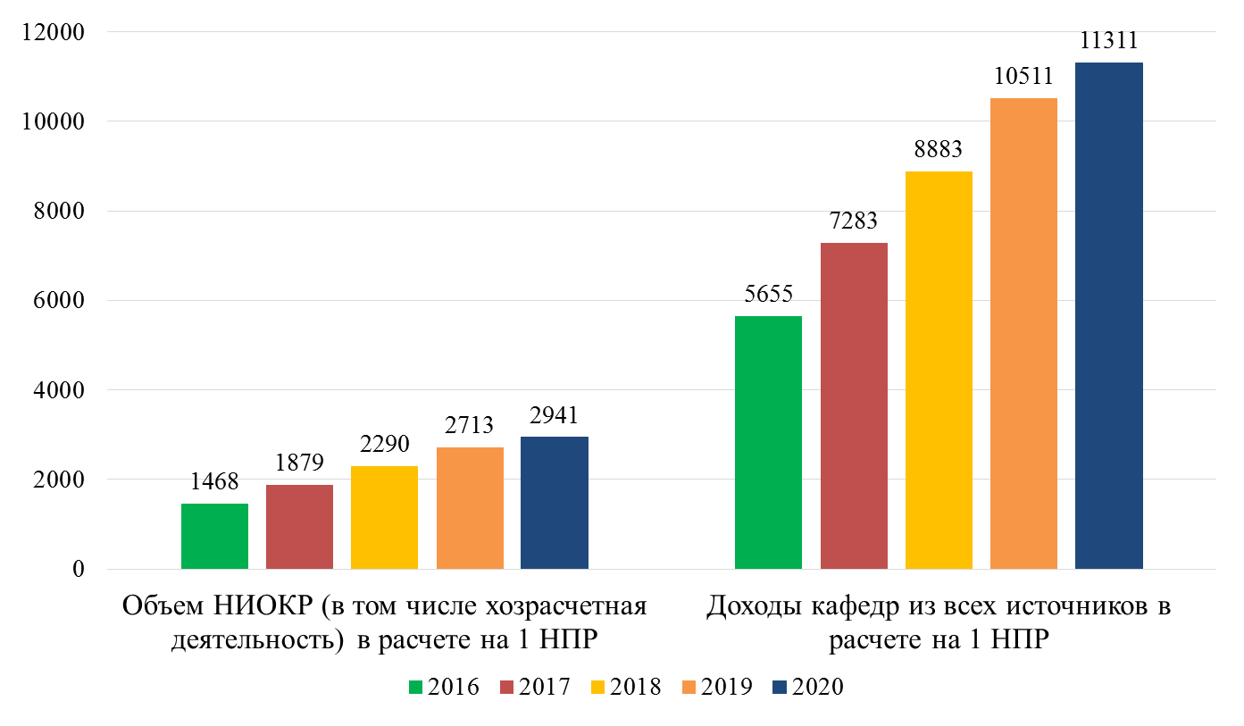
Доходы кафедр предметной области «Финансы (Finance)» ИУЭФ в 2016-2020 гг.
тыс. руб.

Slide 16
Спасибо за внимание!

